Slide 1
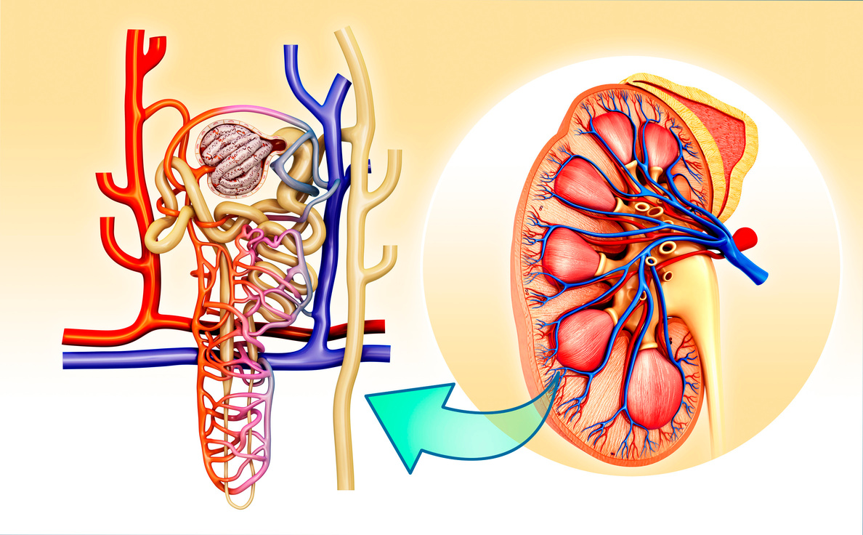
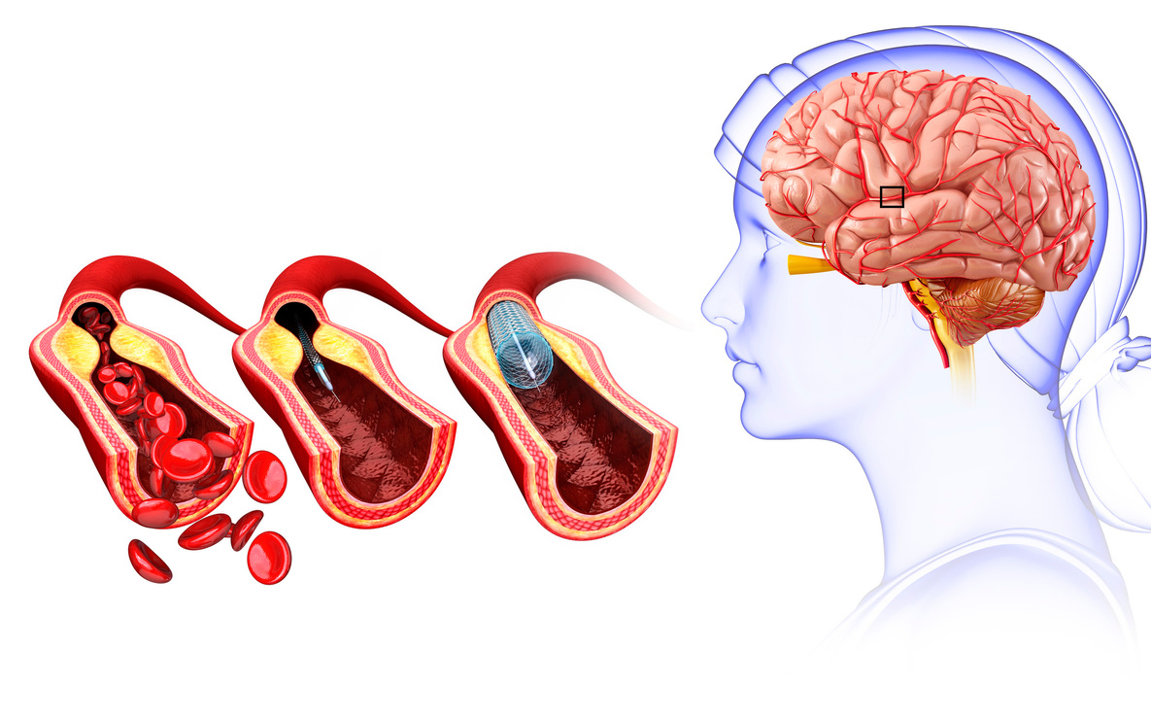
Bài 27
KHÁI QUÁT VỀ CƠ THỂ NGƯỜI

Slide 2
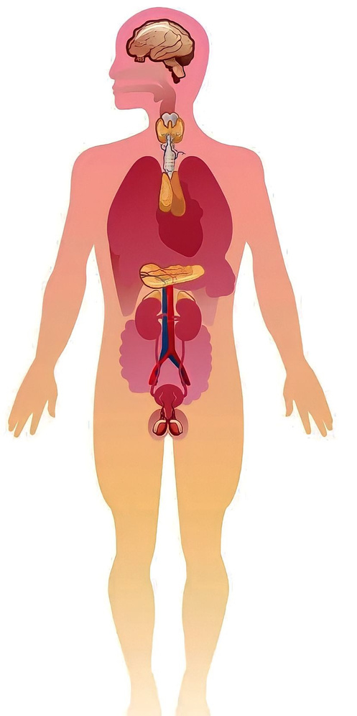
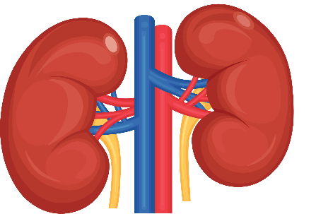
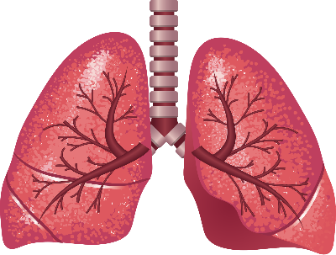
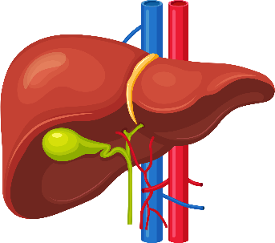
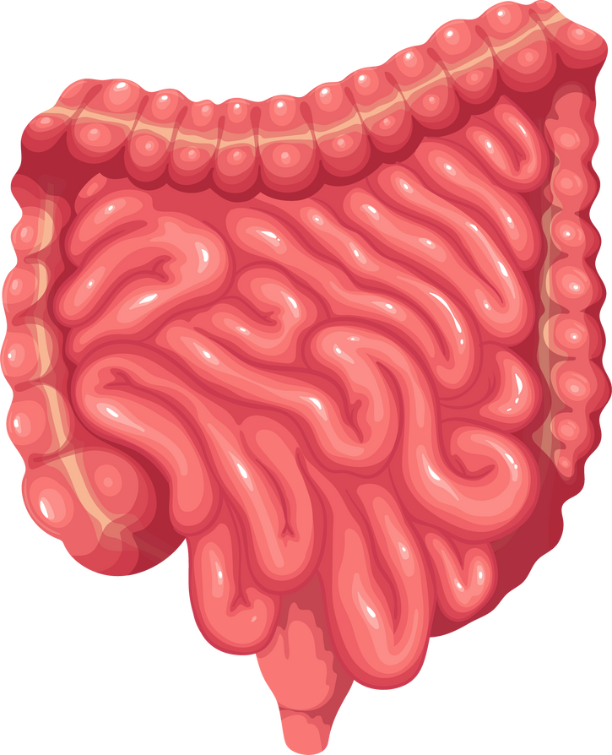
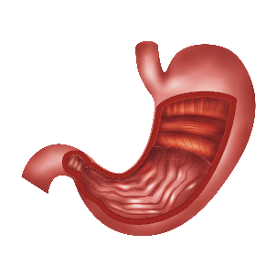
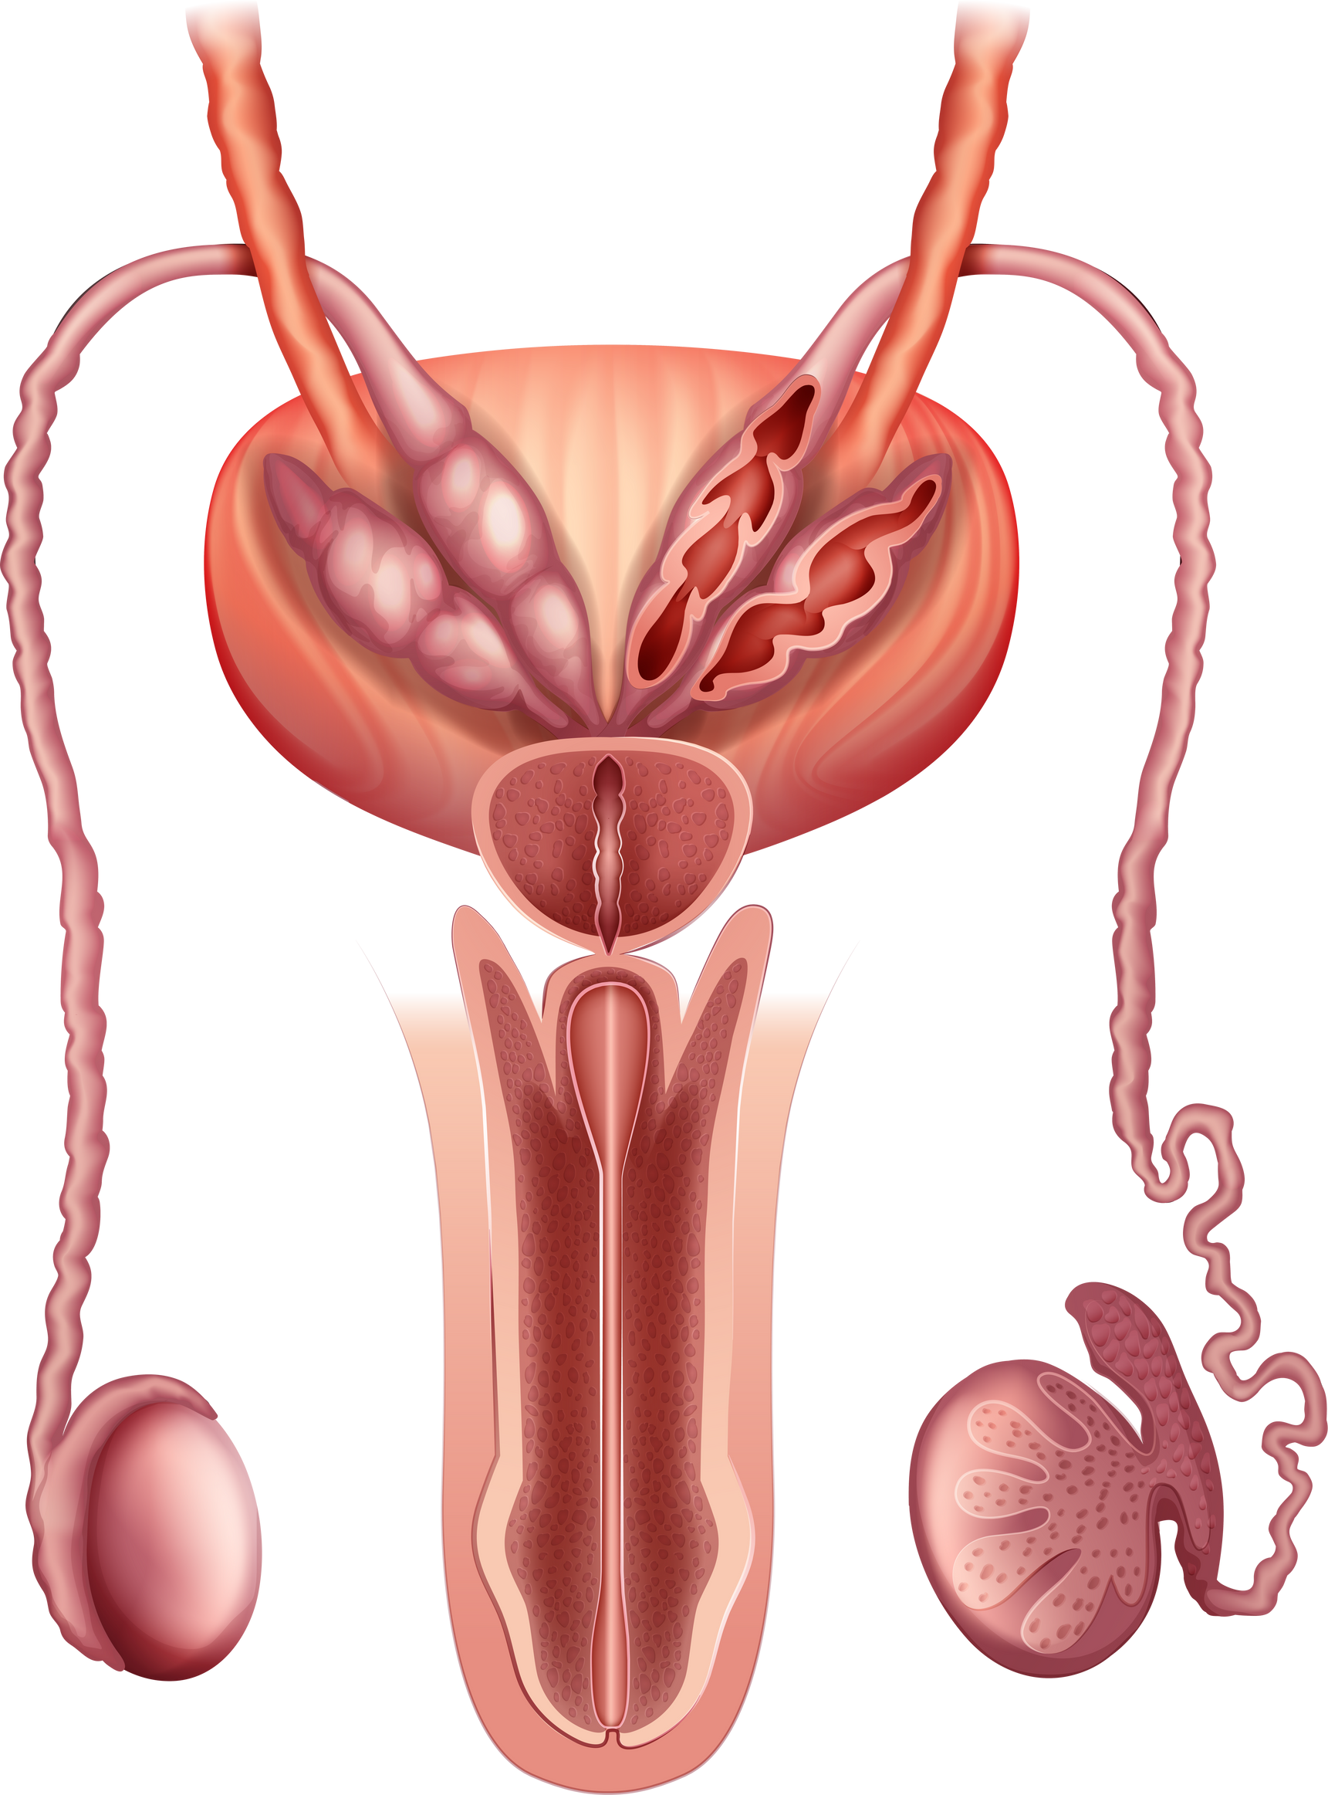
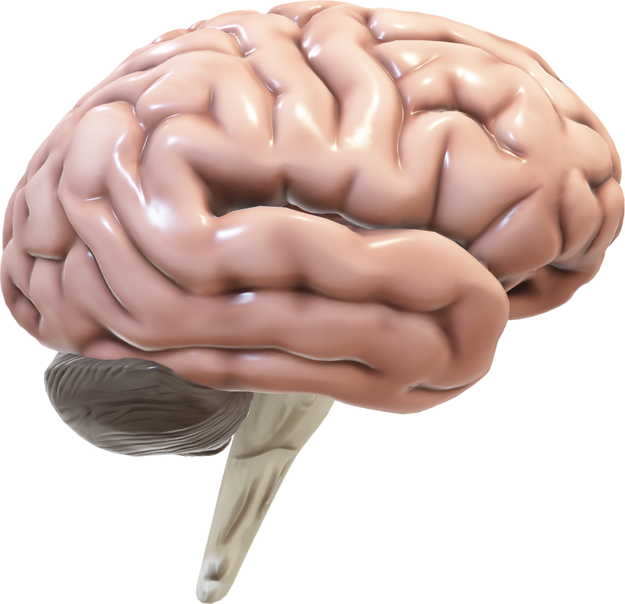
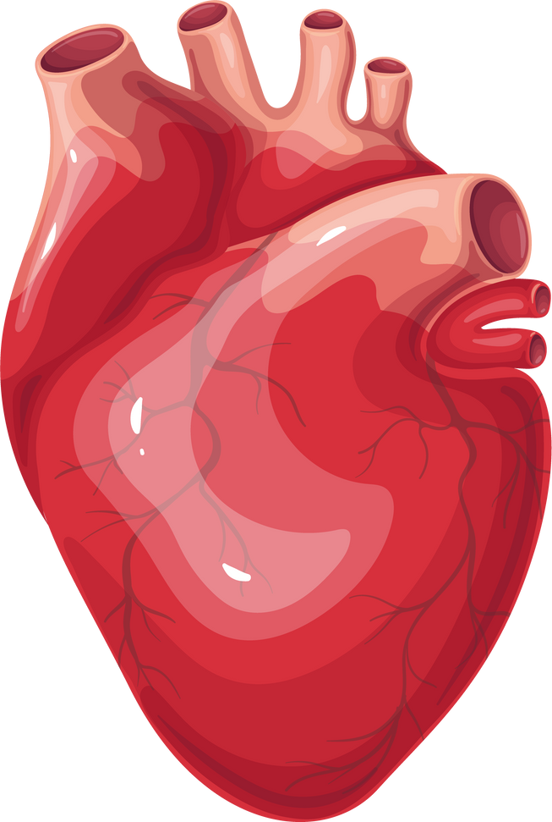
Nêu tên các cơ quan ở hình và cho biết cơ quan đó có vị trí trong cơ thể tương ứng với số nào ở hình
1
2
3
6
4
a
b
c
d
5
7
8
e
g
h
i

Slide 3

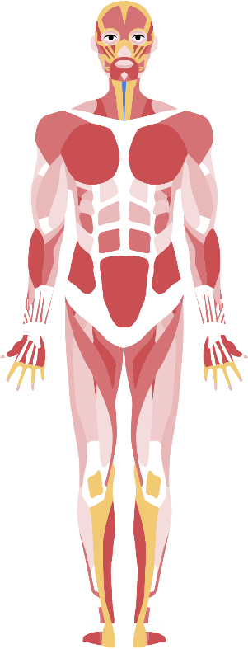
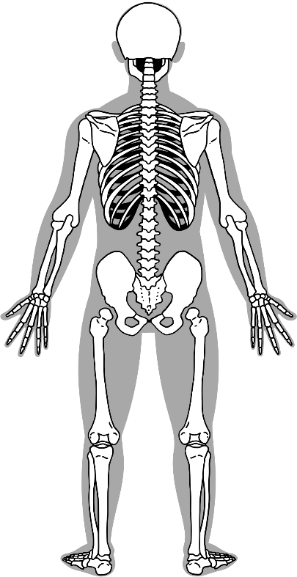
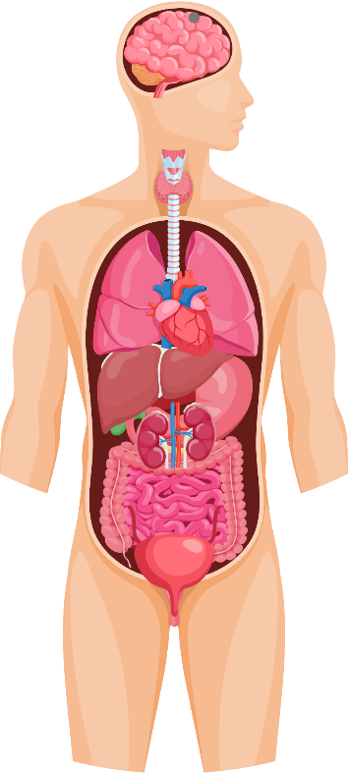
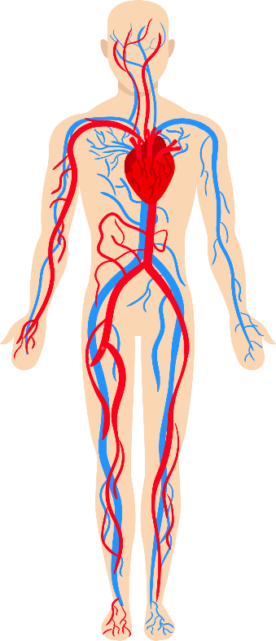

I. CÁC HỆ CƠ QUAN TRONG CƠ THỂ
Quan sát hình và cho biết tên các hệ cơ quan trong cơ thể
Cơ
1
Xương
2
3

Slide 4
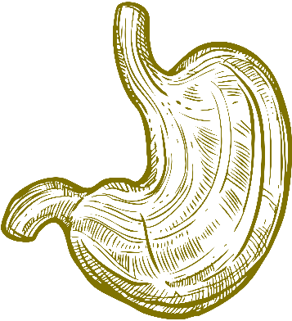



II. CÁC CƠ QUAN TRONG CƠ THỂ
Cho biết mỗi cơ quan ở hình thuộc hệ cơ quan nào?
a
b
c
d

Slide 5
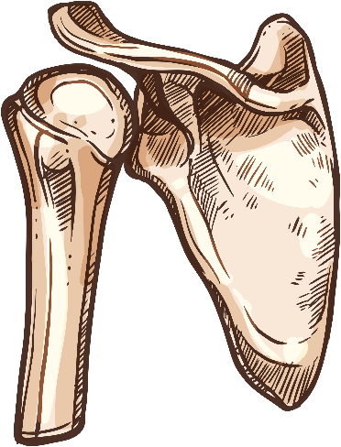
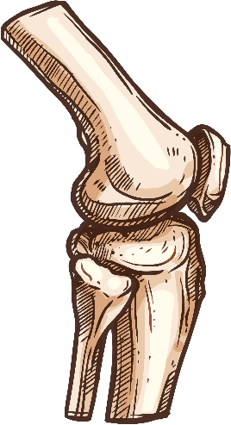
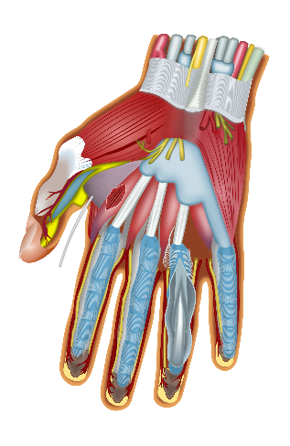
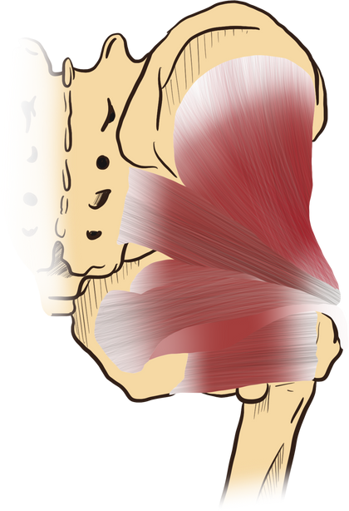
II. CÁC CƠ QUAN TRONG CƠ THỂ
Dựa vào bảng trong SGK, nêu tên và chức năng chính của các cơ quan. Từ đó, nêu khái quát chức năng của mỗi hệ cơ quan
Xương
Cơ vân
Hệ vận động
Nâng đỡ, tạo hình dáng, vận động
Tạo hình dáng, vận động

Slide 6
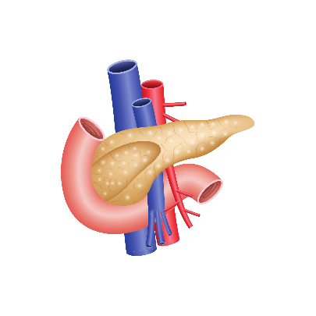
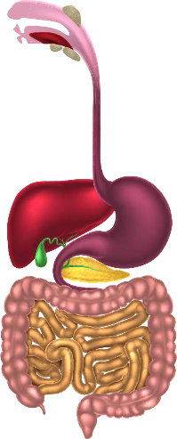
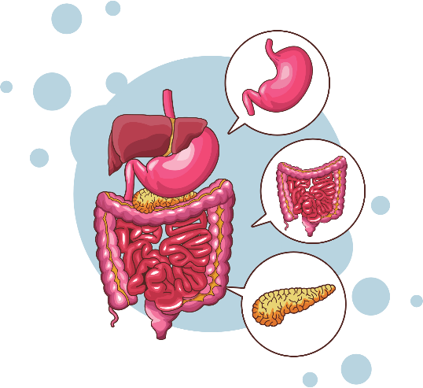

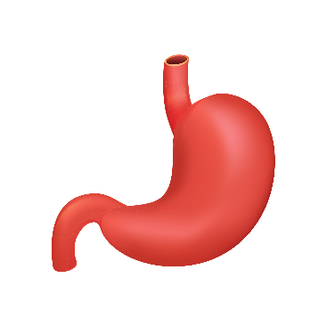
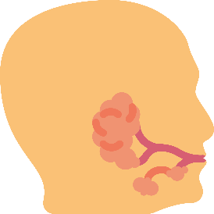
II. CÁC CƠ QUAN TRONG CƠ THỂ
Dựa vào bảng trong SGK, nêu tên và chức năng chính của các cơ quan. Từ đó, nêu khái quát chức năng của mỗi hệ cơ quan
Ống tiêu hóa
Tuyến tiêu hóa
Hệ tiêu hóa
Tiêu hóa thức ăn, vận chuyển thức ăn, hấp thu chất dinh dưỡng
Tiết enzyme, dịch tiêu hóa

Slide 7
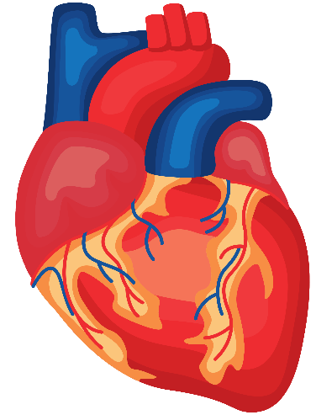
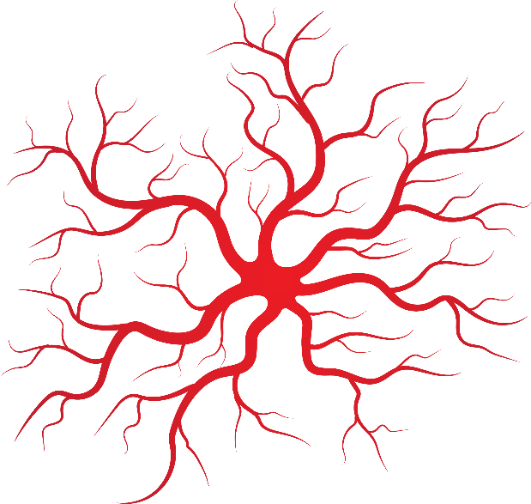

II. CÁC CƠ QUAN TRONG CƠ THỂ
Dựa vào bảng trong SGK, nêu tên và chức năng chính của các cơ quan. Từ đó, nêu khái quát chức năng của mỗi hệ cơ quan
Tim
Hệ mạch máu
Hệ tuần hoàn
Co bóp hút và đẩy máu
Vận chuyển máu

Slide 8
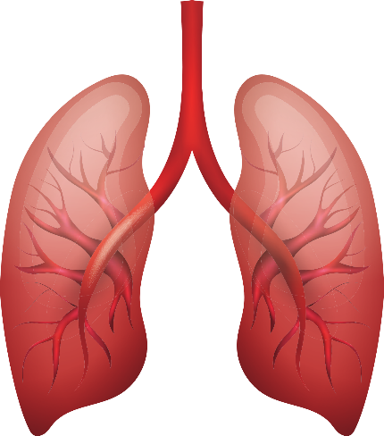
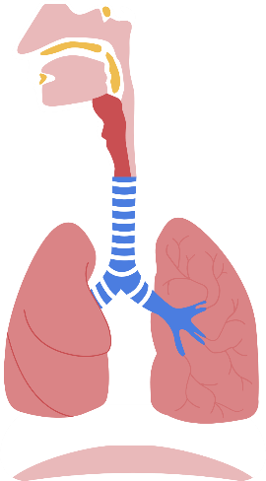
II. CÁC CƠ QUAN TRONG CƠ THỂ
Dựa vào bảng trong SGK, nêu tên và chức năng chính của các cơ quan. Từ đó, nêu khái quát chức năng của mỗi hệ cơ quan
Phổi
Đường dẫn khí
Hệ hô hấp
Sưởi ấm, làm ấm, làm sạch
không khí hít vào, dẫn khí
Thực hiện trao đổi khí

